Slide 1
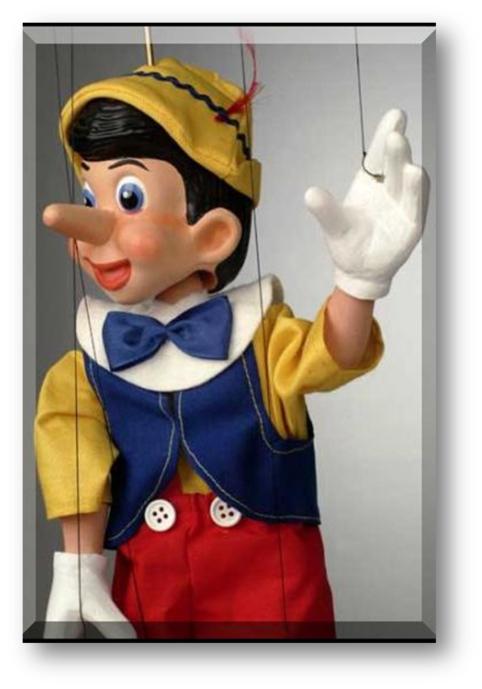
LUTKARSTVO
Profesor: mr Jovanka Ulić

Slide 2
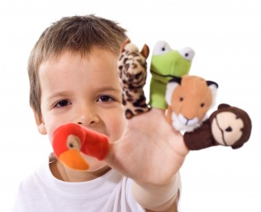
Igra i lutka
Igra je osnovni način funkcionisanja dece predškolskog uzrasta, jedan od načina komunikacije sa drugom decom, odraslima, sa grupom. Igra je bazična potreba deteta i način na koji upoznaje svet koji ga okružuje. Dete uči kroz igru i uči da se igra, igrom se stvaraju uslovi za formiranje emocionalno stabilne, socijalizovane i kreativne ličnosti.

Slide 3
Osnovni materijalni oslonac igre je igračka, a lutka je jedna od najvažnijih i svakako najzastupljenijih igračaka u periodu detetovog odrastanja. Lutka je ta koja stimuliše dečiju maštu, pomaže da se dete opusti, oslobodi, stvori svoj idealni svet. «Oživljena» lutka u detetovim rukama postaje vidljivi simbol njegove fantazije.
Dete kroz lutku i pomoću nje iskazuje svoju radost, uzbuđenje, zadovoljstvo, ali i tugu. Lutka je ta koja divno peva, slobodno priča, živi u dvorcu iz bajke, ali i u tamnom vilajetu.

Slide 4
Sam pojam lutka ima veoma široko značenje i podrazumeva bilo koju figuru namenjenu dečjoj igri, lutku - igračku, porcelansku i plastičnu lutku, scensku lutku, modnu lutku...

Slide 5
U kontaktu s lutkom dete razvija kognitivne procese, upoznaje i prepoznaje međuljudske odnose, lakše shvata društvenu dinamiku, prepoznaje tuđa osećanja kako bi moglo ovladati vlastitim.

Slide 6
Lutke su idealni vaspitači – one pružaju suštinsku vezu između učenja i igre. Istraživanja su pokazala da se u grupama u kojima vaspitač koristi lutku, deca radije uključuju u razgovor, samim tim je i veći broj dece uključen u aktivnost. (http://www.nuffieldfoundation.org/puppets-project)

Slide 7
Predispitne obaveze, ISPIT i poeni:
1. Ručna lutka od papirne kese – 5 poena
2. Prvi kolokvijum – Lutkarska predstava -25 poena, termin (okvirno 13. april)
4. Seminarski rad – Kamišibaji - 15 poena (nedelja posle drugog kolokvijuma)
5. Drugi kolokvijum – Pozorište senki - 25 poena (sredina maja)
6. . Ispit – uslov za izlazak na ispit su položena oba kolokvijuma (Lutkarska predstava i Pozorište senki) – Ispit je test iz teorije – 30 poena

Slide 8
VEŽBA 1:
Ručna lutka od papirne kese
Potreban materijal:
Papirna kesa (štanicla)
Samolepljivi kolaž papir
Makaze

Slide 9
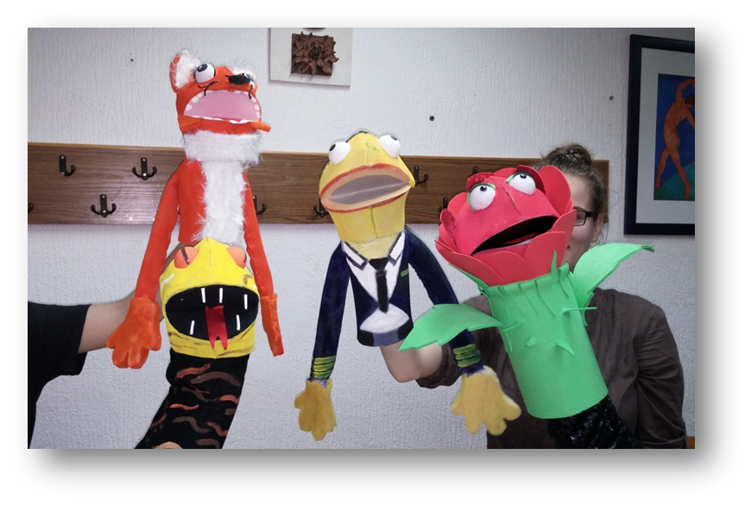
PRVI KOLOKVIJUM Lutkarska predstava
Poodrazumeva:
Izrada lutki i kulisa
Predstava se radi u manjim grupama studenata (do 5 studenta);
Lutke Zevalice se izrađuju od tankog sunđera i platna;
Umesto lutki Zevalica mogu da se rade ginjol lutke;
Isti tekst se radi za: predstavu u okviru Scenske umetnosti (vi kao glumci), Lutkarsku predstavu i za Pozorište senki
Prodavnica sunđera DAPSI LINE
Gundulićeva 12

Slide 10
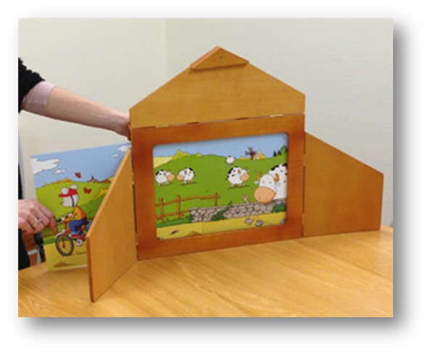
SEMINARSKI RAD
KAMIŠIBAJ TEATAR
Sam rad podrazumeva:
izradu likovnih predložaka – ilustracija;
Izvođenje predstave.
Rad se radi u paru, a kao tekst za ilustracije birate jednu od pesme za decu iz Antologije (Književnost za decu)

Slide 11
DRUGI KOLOKVIJUM Pozorište senki
- Rad u manjim grupama
- Izrada figurina i kulisa

Slide 12
